Slide 1
EQUIPO N° 2 Integrantes: Roberto Ivan Farias - Lara Fernandez - Cristian Omar Gomez - Marcela Herrera - Luciano Andres Doti - Evelyn Tengler - Juan Gauto -Rodrigo Sanchez - Marta Alejandra Rodriguez - Lourdes Casanova Coordinadora: Silvana Aspiroz
TALLER ICO 2019 – CAMPO DE MAYO
REPENSANDO EL TERRITORIO:
MEMORIA, HÁBITAT y justicia social

Slide 2
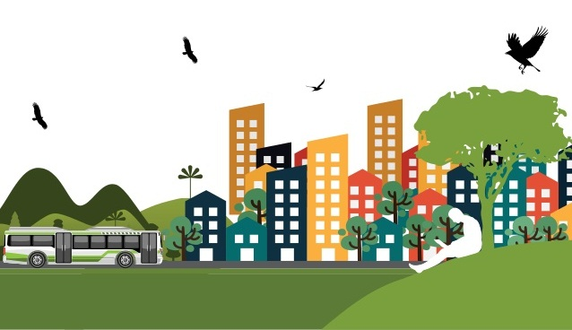
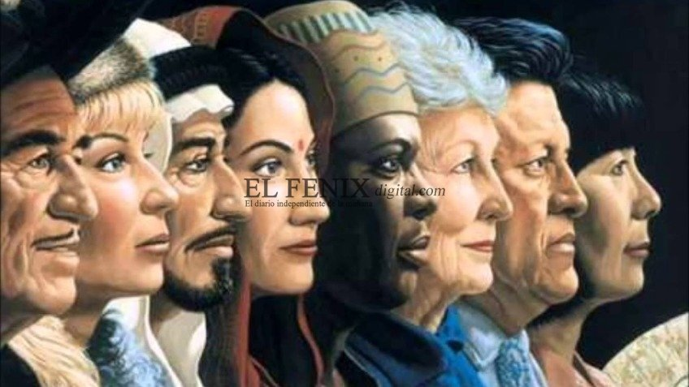
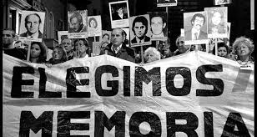
Objetivos del Proyecto # Preservación, recuperación y fortalecimiento de espacios de Memoria y Patrimonio. # Consolidación y reivindicación de nuestra Historia reciente, como cuestión identitaria cultural. # Generación de un acceso equitativo y social al Hábitat.
En suma, generar un punto de inflexión entre las demandas sociales, económicas, ambientales y urbanas.

Slide 3
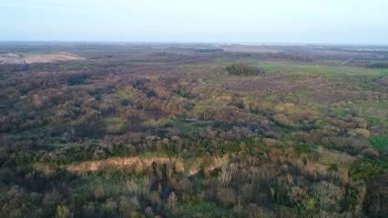
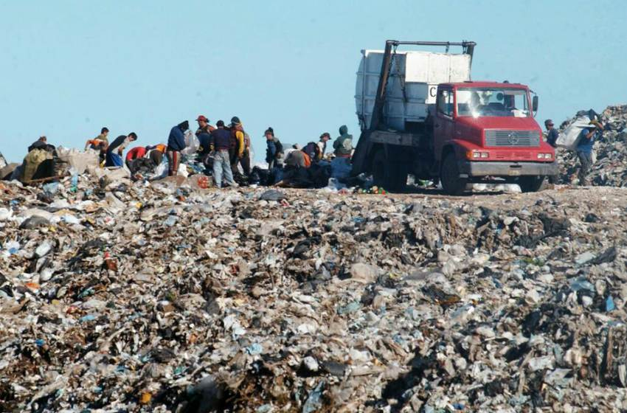
Análisis Integrador
Características Positivas
Características Negativas
Activos Ambientales y Servicios ecosistémicos.
Extensión y localización.
Patrimonio Arqueológico y Arquitectónico.
Valor paisajístico.
Historia, identidad y cultura.
Diversos equipamiento Urbanos
Potencialidad para promover un sistema de salud regional.
Carencia de conexiones adecuadas e infraestructura urbana.
Usos Militares Específicos.
Ubicación del CEAMSE.
Pujas y Disputas sobre intereses
Áreas inundables.

Slide 4
Ideas Orientadoras
Fortalecimiento de Áreas Sensibles en Humedales y Conservación Estricta como activo Ambiental, Educativo y Turístico.
Promoción y Fomento de Regiones Agro-productivas, Frutihortícolas y Forestales complementarias a circuitos Educativos y Turísticos
Mejoramiento en la vinculación de vías primarias entre localidades y Fortalecimiento del Transporte Público
Posicionar a las localidades del Partido por medio de un espacio público de alta calidad e Impulsar las mismas como referentes en Tecnología, Innovación y Desarrollo
Sustentabilidad y Continuidad en la implementación de obras de infraestructuras básicas y superiores como generador de empleo, desarrollo local e independencia financiera.
Acceso digno al Hábitat y mejoramiento de la calidad de vida (vivienda social sustentable con mixtura social)
Protección Ambiental del Delta, Generación cultural e identitaria sobre un recurso estratégico para el desarrollo local y regional.

Slide 5
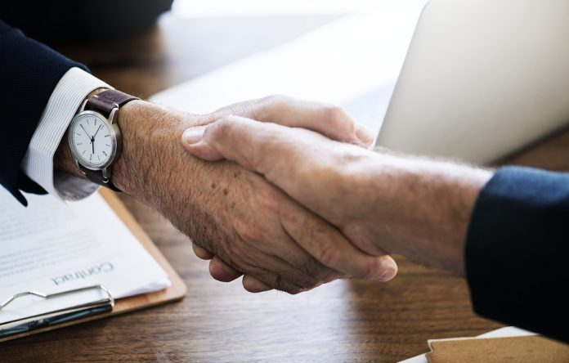
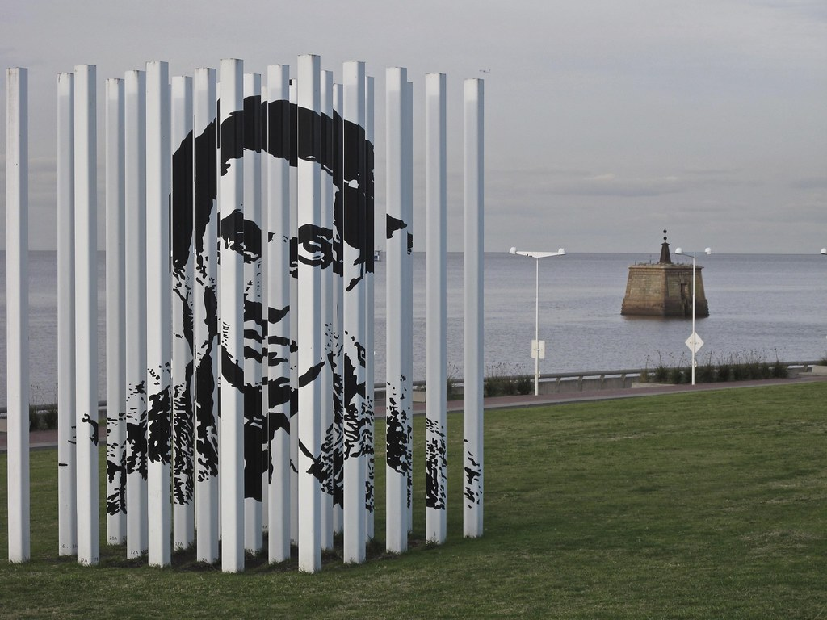
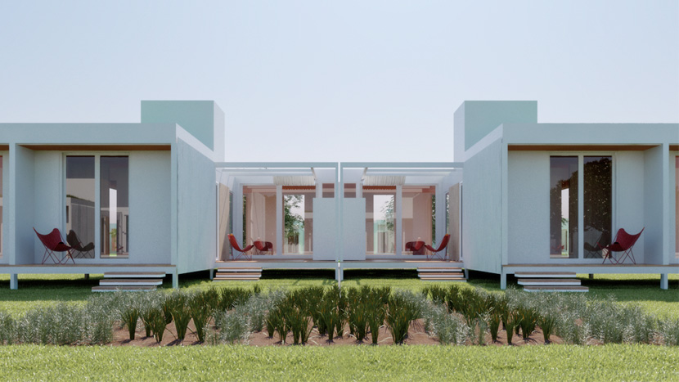
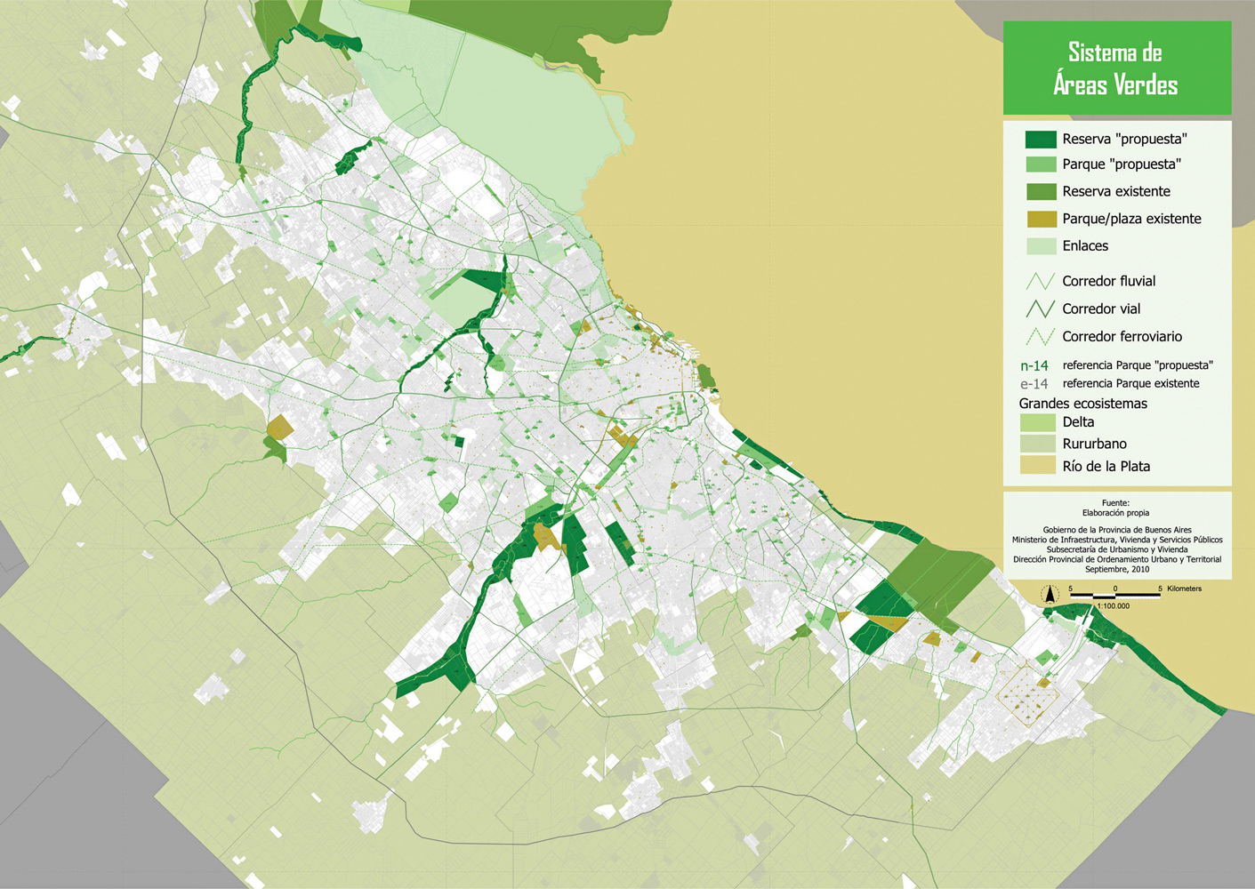
Lineamientos Estrategicos
Acceso al Hábitat, puesta en valor de los activos ambientales, promoción del desarrollo socio-económico
Articulación y generación de acuerdos políticos-institucionales que permitan sinergias y generen una dinámica virtuosa.
Posicionamiento y revalorización de sitios de la Memoria, la cuestión identitaria y la apropiación colectiva del espacio en cuestión.
Mejoramiento e incorporación de equipamiento urbano e infraestructura urbana

Slide 6
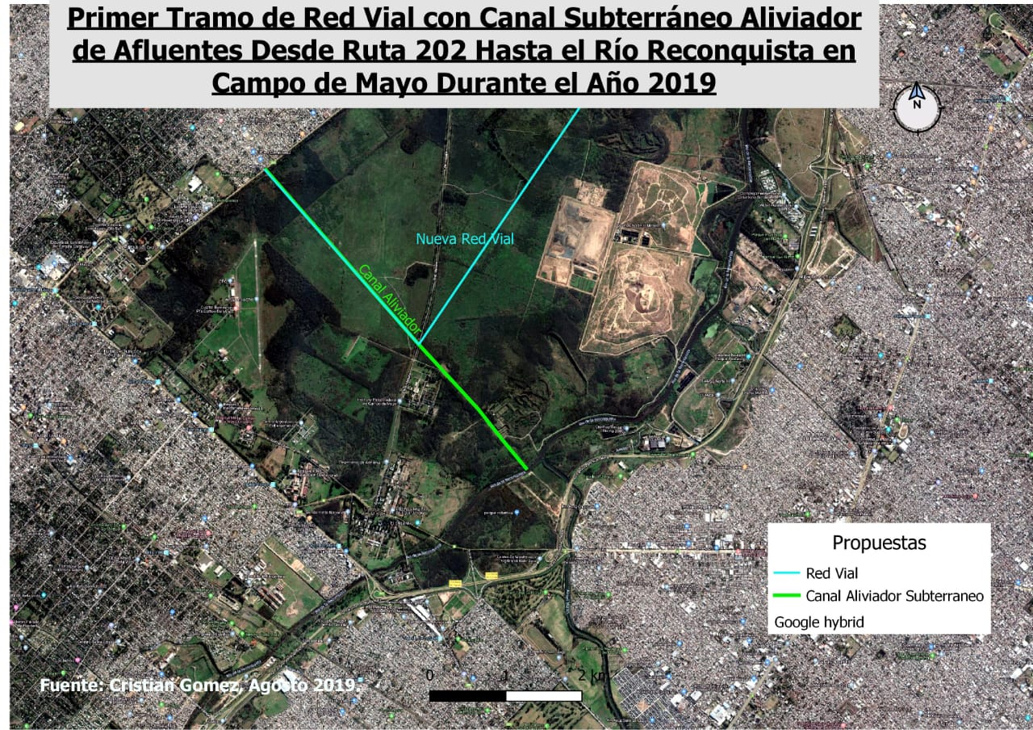
Localización de propuestas
Cercanías entre los distintos equipamientos
Interacción entre las distintas zonas
Persona activa e integrada al entorno

Slide 7
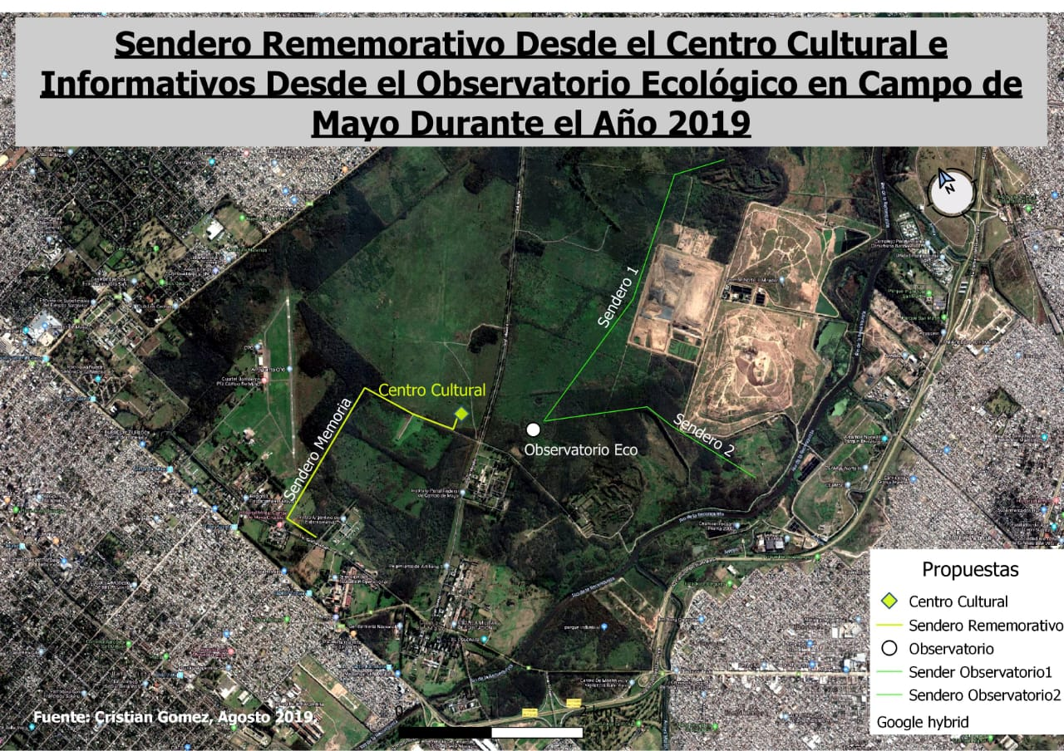
Localización de propuestas
Generamos vialidades estratégicas que permitan conectar los distintos núcleos urbanos del área

Slide 8
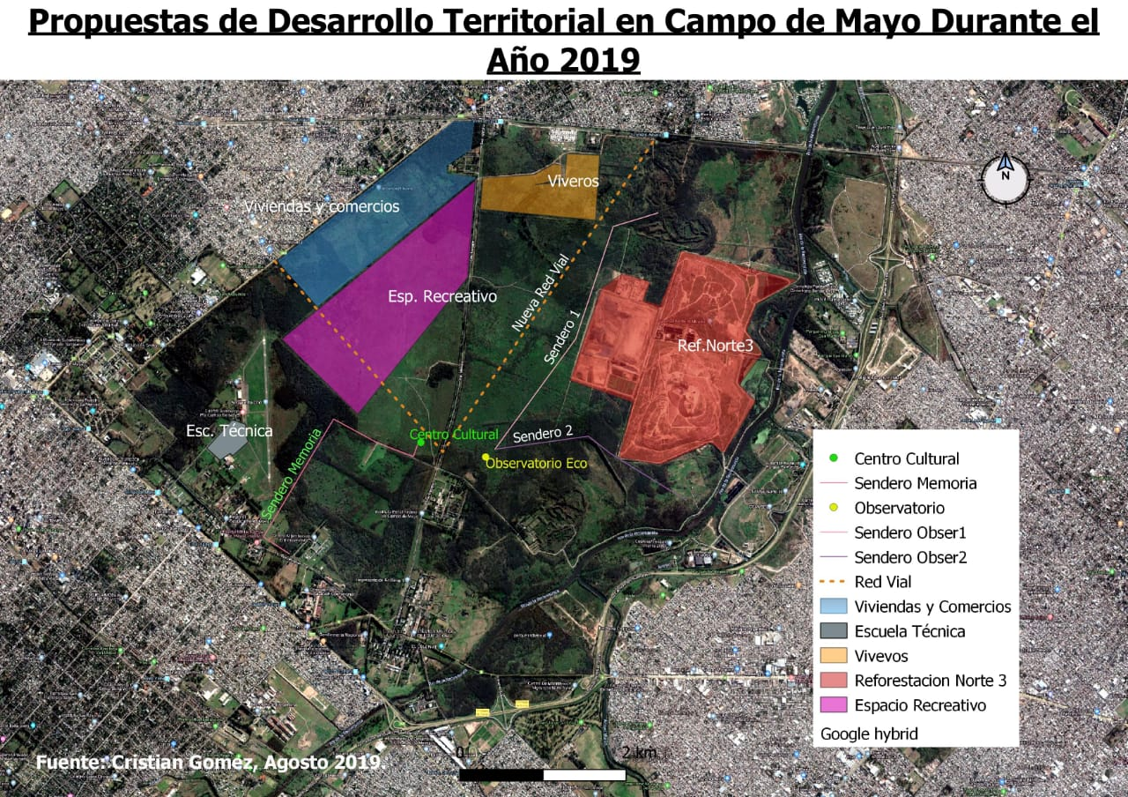
Zonificación de las propuestas
Compatibilidad de usos complementarios,
Establecimos cercanías entre los distintos equipamientos acorde al interés de las personas, generando interacción entre las distintas zonas, donde la persona esta integrada al entorno con un rol activo.

Slide 9
EQUIPO N° 2 Integrantes: Roberto Ivan Farias - Lara Fernandez - Cristian Omar Gomez - Marcela Herrera Luciano Andres Doti - Evelyn Tengler - Mara de los Santos - Juan Gauto Rodrigo Sanchez - Marta Alejandra Rodriguez - Lourdes Casanova Coordinadora: Silvana Aspiroz
Muchas gracias !!! :)

